Slide 1
Лекция 9
Введение в ООП.
Основные парадигмы ООП. Классы и объекты.
лектор - Олекси Шевченко

Slide 2
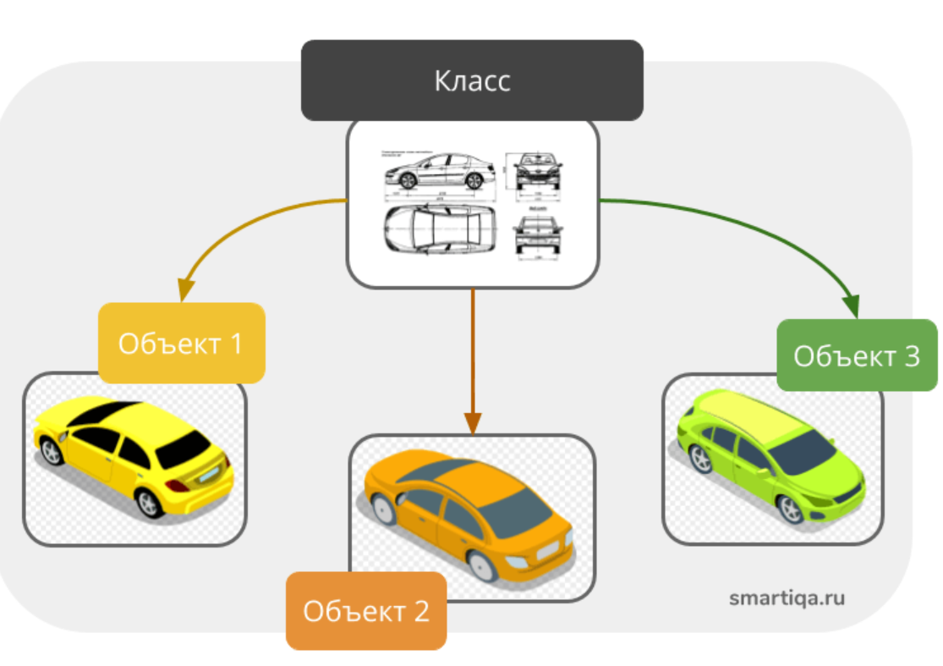
Объектно-ориентированное программирование (в дальнейшем - ООП) — парадигма программирования, в которой основными концепциями являются понятия объектов и классов.
В центре ООП находится понятие объекта.
Объекты создаются на основе классов.
Класс - это шаблон для создания объекта.
Объект — это сущность, экземпляр класса,
содержащий свои атрибуты и свои методы,
созданный при помощи шаблона (т. е. класса).
Атрибут класса - это данные, принадлежащие классу
Метод класса - это функция, описанная внутри объекта, которая описывает определенное действие,.

Slide 3
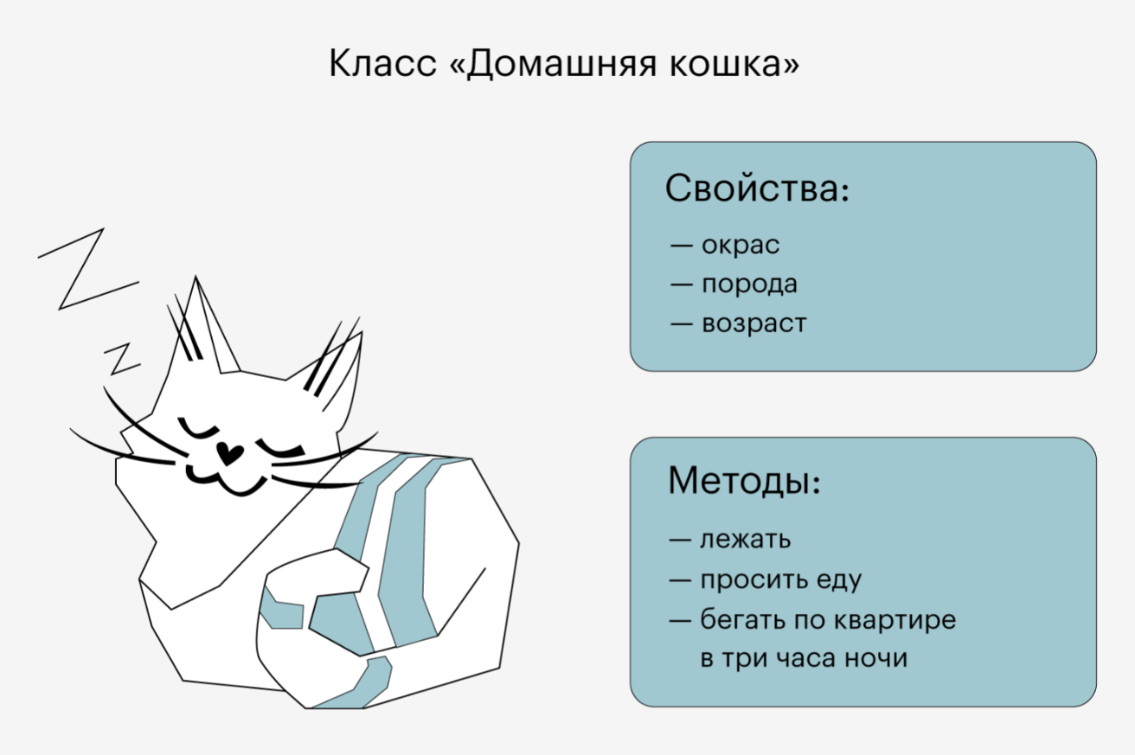
Синтаксис объявления класса в Python
class ИмяКласса:
# тело класса
pass # пока ничего нет
class — ключевое слово для объявления класса.
ИмяКласса — название класса (обычно с заглавной буквы).
pass — пустая инструкция, используется если тело класса пока пустое.

Slide 4
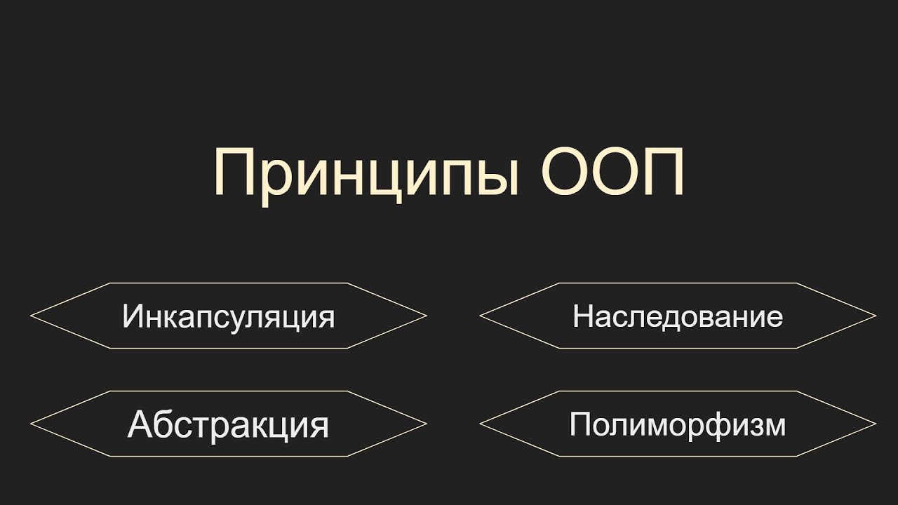

Slide 5
Наследование (Inheritance)
Идея: Наследование позволяет создавать новый класс на основе существующего, чтобы не переписывать код, а добавлять новые свойства или методы.
Родительский класс (Parent / Base Class) — класс, от которого наследуются.
Дочерний класс (Child / Subclass) — класс, который наследует всё из родителя и может расширять функционал.

Slide 6
Полиморфизм (Polymorphism)
Идея: Полиморфизм позволяет один и тот же метод или функцию использовать для разных объектов, а объекты могут вести себя по-разному.
Один и тот же метод может работать по-разному у разных классов.
Полезно, когда у нас есть несколько классов с общим поведением.

Slide 7
Инкапсуляция (Encapsulation)
Идея: Инкапсуляция — это скрытие внутренних данных и методов класса, чтобы управлять доступом к ним.
Внутренние данные объекта не должны изменяться напрямую.
Доступ к ним делается через методы (getter и setter).
Это помогает контролировать и защищать данные.

Slide 8
Магические методы (Magic / Dunder methods)
Идея: Магические методы — это специальные методы Python, которые позволяют объектам вести себя как встроенные типы (int, str, list и т.д.).
Начинаются и заканчиваются двойным подчёркиванием: __init__, __str__, __add__ и т.д.
Не вызываются напрямую в обычном коде, а срабатывают через специальные операции.

Slide 9
Домашнее задание:
Описываем телефон: Класс телефон. У него должны быть:
Поле для описания номера.
Метод, чтобы задать номер телефона.
Защищенное поле для счетчика входящих звонков.
Метод, который вернет нам количество принятых звонков.
Метод принять звонок, который добавляет к счетчику единицу.
Создайте три разных объекта телефона. Поменяйте всем изначальный номер. Примите по несколько звонков на каждом (разное количество) Напишите функцию, которая принимает список из объектов телефонов, а возвращает общее количество принятых звонков со всех телефонов.

Slide 10
Спасибо за внимание!
Готов ответить на ваши вопросы.

